Slide 1
Тема: Маммопластика.
Выполнил: Ординатор 1 года
Федотов Иван Андреевич
Красноярск 2019г.

Slide 2
Введение
«Plastikos» в переводе с греческого языка означает «создавать форму», на латыни «plasticus» — ваяющий, формирующий.
. В Египте уже во времена изобретения папируса хирурги заботились об эстетических аспектах своих операций. Можно предположить, что в основу техники операций, описанных в папирусах, легли более древние знания, что дает нам еще более раннюю дату — около 3000 лет до н. э.
В Индии в 800 году до н. э. уже могли делать пластические операции по исправлению носа, используя для этого кожу со лба или щек.
Знаменитый врач Хуа То, живший в Китае в 150-208 годах н.э., также оставил записи с подробным описанием различных пластических операций.
Вплоть до XVII века успехи индийской хирургии были более значительными, чем европейской.

Slide 3
Основа для современной пластической хирургии была заложена в начале XIX века, когда хирурги разработали более совершенные инструменты и методы для преобразования человеческой внешности.
В начале ХХ века Каррель и Гутри успешно пересадили сердце и почки животным, но пересаженные органы через некоторое время перестали функционировать.
. Понимание природы этих «биологических факторов» пришло гораздо позже, когда иммунологи сумели выяснить различные аспекты взаимоотношений «хозяина» и трансплантата.
В 1949 году Фрэнк Бернет разработал общую теорию иммунитета – теорию клональной селекции. Что положило начало эры пластической хирургии.

Slide 4
Пластическая хирургия
Пластическая хирургия — это раздел хирургии, занимающийся оперативными вмешательствами, направленными на устранение деформаций и дефектов какого-либо органа, ткани или поверхности человеческого тела.
Пластические операции можно разделить на два основных вида — реконструктивные и эстетические.

Slide 5
Реконструктивные пластические операции помогают устранить деформации, дефекты тканей и органов, и восстановить их функции методами пластической хирургии.
Эстетические пластические операции — это применение методов пластической хирургии с целью улучшения внешности.

Slide 6
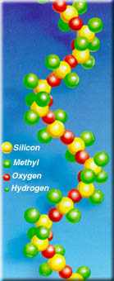
Что такое силикон?
Силикон - соединение содержащее кремний и кислород, которое не встречается в природе. Впервые метод синтеза кремнийорганических соединений предложил советский ученый К.А. Андрианов.
Силикон имеет высокую химическую инертность, температурную стабильность и устойчивость к окислению. Модификация кремния, превращенная в силиконовую резину, обладает эластическими свойствами.

Slide 7
свойства
высокая сопротивляемость деформирующей силе, минимальная деградация с течением времени и сопротивляемость окислению и гидролизу.
Силикон, используемый для имплантатов, является химически инертным и биологически совместимым. Уже более 40 лет силикон используется для производства медицинских изделий. Большой клинический опыт, многочисленные испытания, проводимые с имплантатами и их покрытием, доказали безопасность использования силикона в медицине.
Имплантаты, заполненные силиконовым гелем, при пальпации и смещении максимально близки к естественной мягкой ткани.

Slide 8
История силиконовых имплантантов
Первые силиконовые имплантаты появились в 1960-е годы. Впрочем, попытки исправить несовершенные формы природы имели место и раньше. Увеличить грудь пытались с помощью жировой ткани пациентов, взятой из области бедра, с помощью парафина, ивалона, полистана, этерона и других материалов, однако успешными эти эксперименты назвать нельзя.

Slide 9
С 1962 года они стали пробовать силиконовые эндопротезы на пациентах, которых с каждым годом становилось всё больше. Через пятнадцать лет после изобретения силиконового решения проблемы несовершенных форм на компанию Dow Corning, занимавшуюся протезированием, посыпались обвинения.
В 1980-е годы медики, озабоченные нарастающими сложностями в лечении болезней, вызванных инородными предметами в теле, стали высказывать опасения, что силиконовые имплантаты могут провоцировать развитие рака молочной железы и аутоиммунных заболеваний, в основе которых лежит реакция иммунитета, направленная против собственных органов или тканей организма.

Slide 10
В 1991 году пациентка Мэриан Гопкинс (Marian Hopkins) получила компенсацию в $ 7,3 млн. – она страдала системным заболеванием соединительной ткани, вызванным разрывом силиконового имплантата. К декабрю 1991 года против компании Dow Corning было выдвинуто уже 137 исков.
, в феврале 1992 года FDA порекомендовало ограничить дальнейшее использование силиконовых имплантатов исключительно реконструктивными операциями, а всех пациентов включать в исследование, целью которого было установление риска возникновения аутоиммунных заболеваний.
После того как в 1992 году американским законодательством была запрещена немотивированная имплантация жидкого силикона, в США стали набирать популярность так называемые «силиконовые вечеринки».

Slide 11
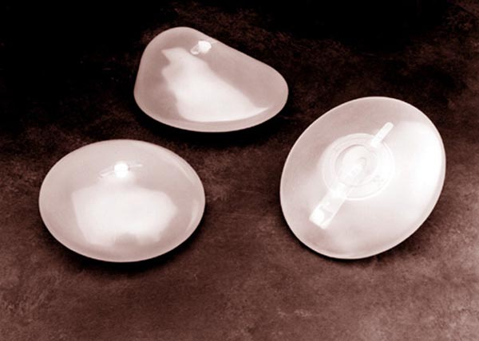
После того как в 1992 году американским законодательством была запрещена немотивированная имплантация жидкого силикона, в США стали набирать популярность так называемые «силиконовые вечеринки».
Запрет на использование силиконовых имплантатов в США пришлось снять в 2006 году.

Slide 12
Силиконовые имплантаты груди не претерпели принципиальных изменений со времён своего изобретения.
Протез представляет собой прочную силиконовую оболочку с наполнителем.
Современные имплантаты для увеличения груди наполняют силиконовым гелем, физиологическим (солевым) раствором или КМЦ (карбоксиметилцеллюлозой).
Несомненным достоинством силикона является то, что он хорошо имитирует настоящую женскую грудь. Вязкая и липкая субстанция, находящаяся внутри эндопротеза, не вытекает при разрыве оболочки.
В идеале инородное вещество не должно проникать в организм, но гарантировать это сложно.

Slide 13
Наполнитель последнего поколения – гидрогель из КМЦ.
Как и силикон, он отлично подстраивается под естественную температуру тела, поэтому такие протезы ещё сложнее отличить от натуральной женской груди.
При этом гидрогелевый протез так же безопасен, как и имплантат, наполненный физраствором. Если его оболочка порвется, гель быстро распадется в организме до простых компонентов – глюкозы, углекислого газа и воды.
Медицина не стоит на месте, уже сегодня проходят клинические испытания имплантаты нового поколения – «титановые».
Наполняются такие протезы всё тем же силиконом, но его наружная оболочка покрыта тончайшим слоем титана, практически «вечного» металла, используемого в космической технике.
Титан был избран для таких деликатных целей за его уникальное свойство – абсолютную инертность в организме человека. Титановый имплантант, в отличие от традиционного силиконового, не вызывает воспаления, аллергии или реакции отторжения; вокруг него не образуется рубец или капсула.

Slide 14
Мамопластика
Маммопластика (лат. mammoplastica) — представляет собой пластическую операцию на молочной железе, которая заключается в изменении ее формы и (или) изменении размера молочной железы (увеличении или уменьшении).
В случае отвисания железы удаляют кожу и расположенную под ней железистую ткань, оставшиеся ткани закрепляют в нормальном положении.
Для коррекции под кожу может быть имплантирован специальный протез
.Эндопротезирование молочных желез показано при асимметрии молочных желез и при восстановлении груди после мастэктомии (удалении груди).

Slide 15
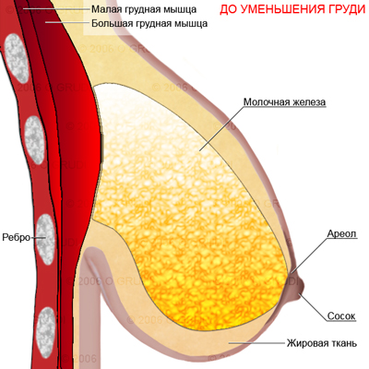
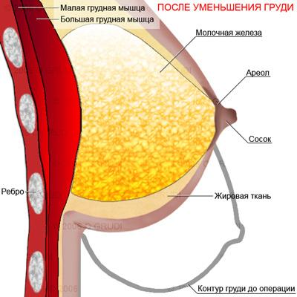

Slide 16
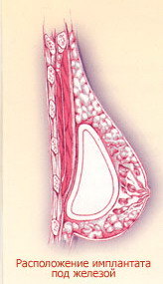
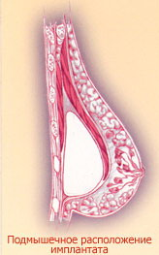

Slide 17
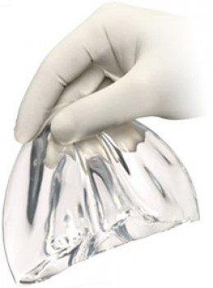
Противопоказаниями для маммопластики:
Онкологические заболевания
Инфекционные заболевания
Нарушенная свертываемость крови
Тяжелые заболевания внутренних органов
Незавершенная лактация (в среднем ребенок находится на естественном вскармливании на протяжении 1 года)
Не достижение возраста 18 лет

Slide 18
Перед проведением оперативного вмешательства проводят следующие исследования:
ЭКГ
Общий анализ мочи, крови
Коагулограмма крови
Биохимический анализ крови
Анализ на наличие гепатита
УЗИ молочных желез
За 14 дней до даты проведения операции (при условии, что пациентка клинически здорова) нельзя принимать средства, в состав которых входят салицилаты, и пользоваться гормональными контрацептивами.
За 7 дней до проведения операции необходимо отказаться от употребления сигарет (никотин, поступающий в организм, серьезно ухудшает приток крови), так как в противном случае швы будут очень долго заживать.

Slide 19
Красиво с риском для здоровья?
Австрийские ученые сообщили о наблюдении необычного эффекта – появлении ранее неизвестных белков на поверхности силиконовых имплантатов груди вскоре после того, как имплантаты помещают в тело.
Георг Вик (Georg Wick) и его коллеги предполагают, что эти белки – результат иммунной реакции организма на имплантируемый силикон.
В ходе исследования было проведено изучение белков, обнаруженных на имплантатах двадцати трех здоровых женщин, сделавших эти операции в косметических целях.
Помимо неизвестных, было выявлено наличие и тридцати обычных для реакции иммунного ответа белков.
Исследователи не утверждают, что между аутоиммуными заболеваниями и имплантацией силикона существует прямая связь, однако высказывают предположение, что силикон способствует адгезии обычных белков, которые могут затем запустить аутоиммунную реакцию иммунной системы организма.

Slide 20
Имплантаты имеют ограниченный срок службы, около 10 лет. Это значит, что пациентам, перенёсшим операцию, придётся неоднократно прибегать к услугам пластических хирургов – чтобы удалить вышедшие из строя или старые имплантаты, поставить новые или решить другие возникающие проблемы.

Slide 21
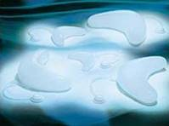
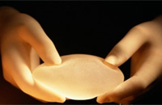
Увеличение груди при помощи протезов молочных желез может привести к затруднению ранней диагностики рака по рентгеновским снимкам. К такому выводу пришли эксперты из организации «Group Health Co-operative» в Сиэтле под руководством Дайаны Миглиоретти (Diana Miglioretti).

Slide 22
Общехирургические осложнения
Нарушения чувствительности сосково-ареолярного комплекса. Данное осложнение довольно часто встречается и может проявляться в виде анестезии сосково-ареолярного комплекса, гипестезии и даже гиперпатии. Нарушение чувствительности происходит в связи с полным или частичным повреждением переднелатеральной и/или переднемедиальной ветвей четвертого межреберного нерва.

Slide 23
Нагноение раны вокруг протеза. Данное осложнение возникает редко и требует удаления протеза, что зачастую приводит к неудовлетворительному результату. Для профилактики необходимо четкое соблюдение асептики, тщательным образом остановить кровотечение во время операции, промыть сформированные полости антисептиком и раствором антибиотиков, в том числе требуется однократное введение перед операцией антибиотиков широкого спектра действия.
Гематома. Данное осложнение может спровоцировать нагноение тканей вокруг имплантата и считается одним из факторов, которые приводят к образованию капсулярной контрактуры. Для профилактики возникновения гематом необходимо большое внимание уделять тщательной остановке кровотечения и дренированию сформированных полостей при нормальных показателях свертываемости крови.

Slide 24
Серома - скопление серозной жидкости в хирургической ране в зоне "мертвого пространства", остающегося в тканях после ушивания.
Серомы формируются как реакция на травму и инородное тело.
Состав серомы - лейкоциты, эритроциты, макрофаги, тучные клетки, сыворотка крови из поврежденных венозных и лимфатических капилляров.
Как правило, серома появляется на 3 или 4 день после оперативного вмешательства.
В зоне операции появляется опухолевидное выпячивание без признаков воспаления, что позволяет опасаться раннего рецидива грыжи.
Местно определяется флюктуация, УЗИ подтверждает клинический диагноз скопления жидкости в зоне раневого канала. В этой ситуации предпочтительна консервативная выжидательная тактика,
Серома полностью рассасывается через 2-3 недели. Пункция или открытие раны бессмысленны, так как не предотвращают отделения серозной жидкости, а способствуют неизбежному инфицированию раны."

Slide 25
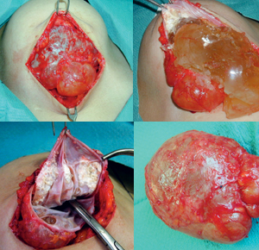

Slide 26
Специфические осложнения
Фиброзная капсулярная контрактура. Осложнение возникает при попадании в организм инородного тела, что провоцирует защитную реакцию - образование вокруг этого тела плотной оболочки из рубцовой ткани.
Разрыв протеза. Осложнение возникает при выполнении закрытой капсулотомии, в том числе при травмах и без точно установленных причин. Довольно часто разрыв протеза происходит в ходе применения протезов с очень тонкой оболочкой или несостоятельным клапаном.

Slide 27
Дистопия имплантата. Причинами развития дистопии протезов считаются ошибки планирования формирования полости для имплантатов, в том числе неполный учет анатомических особенностей строения грудной клетки пациента.
Дефляция протеза. Данное осложнение имеет место быть для наполняемых протезов, а также для протезов с двойной оболочкой. Причиной потери объема протеза может являться диффузия изотонического раствора натрия хлорида через его оболочку, либо через инъекционный порт имплантата.

Slide 28
Самопроизвольное выталкивание эндопротеза груди из ложа. Происходит при расхождении краев раны, чаще всего, не позднее первых двух недель послеоперационного периода. Пациентке предлагается повторная операция через несколько месяцев;
Расхождение краев операционной раны. Нередко это связано с давлением на шов изнутри (формирование гематомы, неправильно подобранный размер имплантата), некачественно выполненным швом, слабым шовным материалом;

Slide 29
К поздним осложнениям относится риск возникновения инфицирования ложа (инфекция проникает по кровеносным сосудам из других органов и систем), некроз кожи (нарушение кровоснабжения кожи смещенным имплантатом), разрыв капсулы эндопротеза (спонтанный или посттравматический).

Slide 30
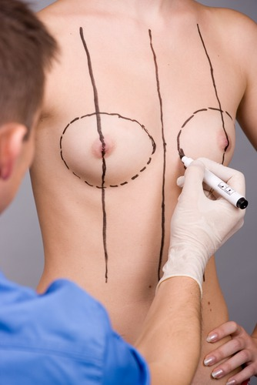
Реабилитация после маммопластики
При точном соблюдении рекомендаций и назначений врача риск осложнений оказывается сведен к минимуму. Самыми распространенными осложнениями являются подкожные гематомы, гипертрофированные рубцы, воспалительные изменения мягких тканей, контрактура протезов. Через 12 месяцев после операции, с условием имплантации качественных протезов, у пациентки сохраняется возможность лактации и кормления грудью.

Slide 31
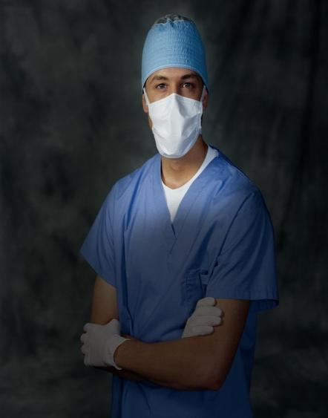
Вывод
Риск развития осложнений после увеличения груди с помощью имплантатов достаточно мал. Связано это, прежде всего, с большим опытом пластической хирургии, приобретенным в данном направлении, применением пластическими хирургами только отработанных методик и использованием современных имплантатов .

